Slide 1

Casus mw. de Vries
SBAR
Situatie: Mw. de Vries 44 jaar, is toenemend benauwd en heeft koorts
Background (achtergrond): vandaag gestart met een bloedtransfusie i.v.m. anemie. Mevrouw heeft eerder transfusie gehad waarbij geen klachten. Mevrouw is bekend met decompensatio cordis.
Assessment (beoordeling):….
Recommendation (aanbeveling):……..

Slide 2
Assessment/ beoordeling via EWS
Bewustzijn: alert
Ademhaling: 33 x per minuut
SpO2: 92%
Huid: klam
RR: 134/84 mmHg
Hartfrequentie : regulair 110 / minuut
Temp: 39,3 graden
Ongerust
Totaal: ? punten

Slide 3
SBA Recommendation
(aanbeveling, wat wil je graag)
Recommendation = aanbeveling:
Ik maak me zorgen over mw de Vries, en vind dat je moet langs komen binnen .. Minuten.
Ik vermoed dat mevrouw een allergische reactie op de bloedtransfusie heeft. Mevrouw heeft een temperatuur van 39.3 en is toenemend benauwd.
Wat kan ik alvast doen?

Slide 4

Wat verwacht je van de arts en wat kun je zelf nog doen?
Labwaardes aanvragen?
Thoraxfoto?
Controles?

Slide 5
Stap 2 klinisch redeneren
Wat is er aan de hand?
Psychosociale problematiek
Somatische problematiek
ADL
Welke orgaansystemen zijn hierbij betrokken?
Prioriteiten stellen!

Slide 6
Stap 3: Aanvullend klinisch onderzoek
Anamnese
Lichamelijk onderzoek
Radiologie
Bloedonderzoek
Functie- onderzoek
…

Slide 7
Stap 4: Klinisch beleid
Welke actie is nodig?
Wat is prioriteit?
Communicatie!
Rekening houden met behandelingscode,
wet en ethiek, religie, protocollen

Slide 8


Stap 5: Klinisch verloop
Wat kan ik hiervan verwachten
Verloop op de lange en korte termijn
Wat is de prognose, complicaties en de risico’s van de behandeling?
Communicatie

Slide 9
Stap 6: Nabeschouwing
Evaluatie

Slide 10
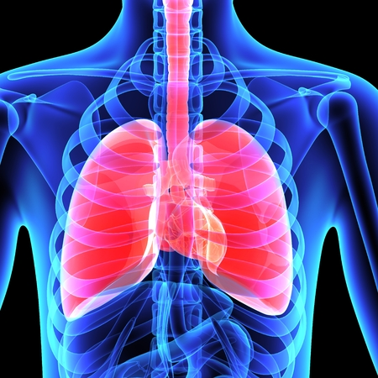
Volgende keer:
Ademhaling

Slide 11

Toetsing thema 2 en thema 3

